Slide 1


SEMIPRESENCIAL
JORNADAS DE BIENVENIDA

Slide 2
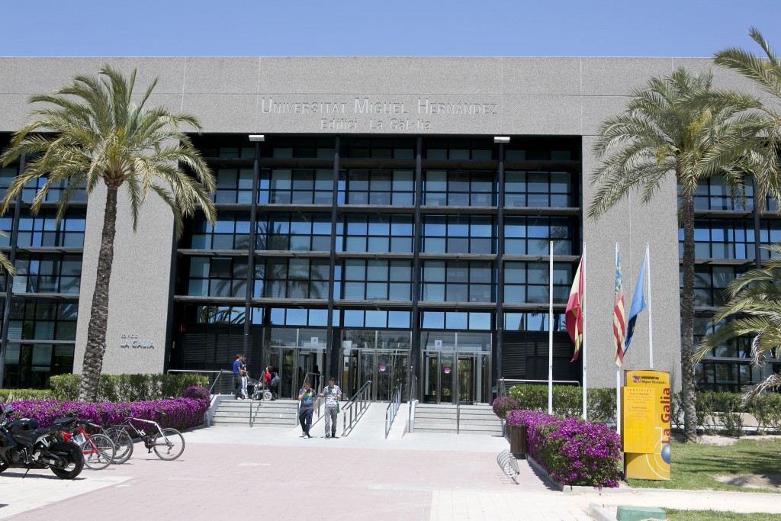
Contacto
Paloma Arrabal Platero
Vicedecana del grado en Derecho, modalidad semipresencial.
vicedec.derecho_sp@umh.es
p.arrabal@umh.es
Nota: identificarse en el correo.

Slide 3
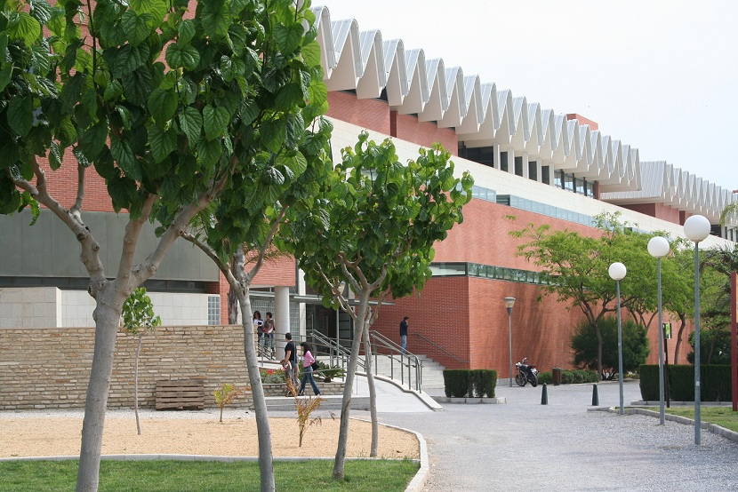
JORNADAS DE BIENVENIDA
¿DE QUÉ VAMOS A HABLAR?
12 de septiembre
15:30 a 16:00 horas: Presentación del equipo decanal, en el aula 1.1 de Altabix
16:00 a 17:00 horas: Información por parte del servicio de Atención al Estudiantado (Vicerrectorado de Estudiantes y Coordinación), en el aula Magna de Altabix
17:00 a 17:10 horas: Descanso
17:10 a 17:15 horas: Presentación por parte de la Delegación de Estudiantes de Ciencias Sociales y Jurídicas de Elche , en el aula 1.1 de Altabix
17:15 a 17:45 horas: Visita a la biblioteca, en la primera planta de Altabix
17:45 a 18:00 horas: Presentación de la Fundación “Conciénciate”, a cargo del profesor Martínez-Pujalte, en el aula 1.1 de Altabix
18:00 a 18:15 horas: Descanso
DOCENCIA:
18:15 a 19:15 horas: Derecho Constitucional
19:15 a 20:15 horas: Derecho Romano
20:15 a 21:15 horas: Teoría del Derecho

Slide 4
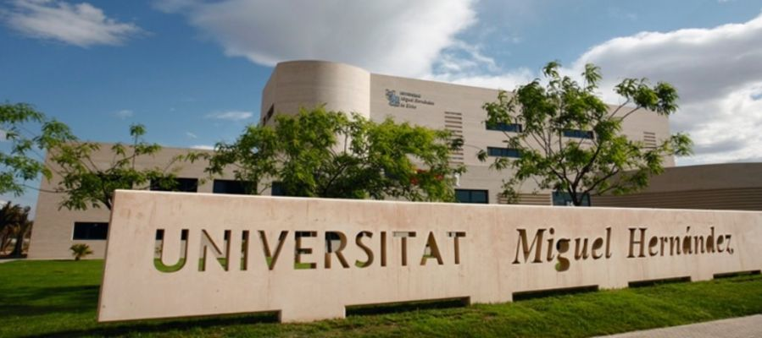

UNIVERSIDAD: formación intelectual y personal “UNIVERSAL”
Servicios de la Universidad
Recursos de la Universidad
Biblioteca
CEGECA: centro de gestión de CAMPUS
Laboratorio de Idiomas
Observatorio Ocupacional
Defensor Universitario
Unidad de igualdad
Clínica Jurídica
Servicio de Atención al Estudiante con Discapacidad (ATED)
Servicio de comunicación
Movilidad nacional e internacional
Cursos de formación
Jornadas y congresos
Deportes
Música
Cultura
Voluntariado
Investigación

Slide 5



En el grado en Derecho. Facultad de Ciencias Sociales y Jurídicas
Blog: https://derechosemipresencial.umh.es/
Información a través de correo electrónico
Jornadas de empleo anual
Actividades áreas de conocimiento
…
REDES SOCIALES:
X (twitter): @DerechoSpUMH
Facebook: “DerechoUMH”
Instagram: @derecho_umh

Slide 6
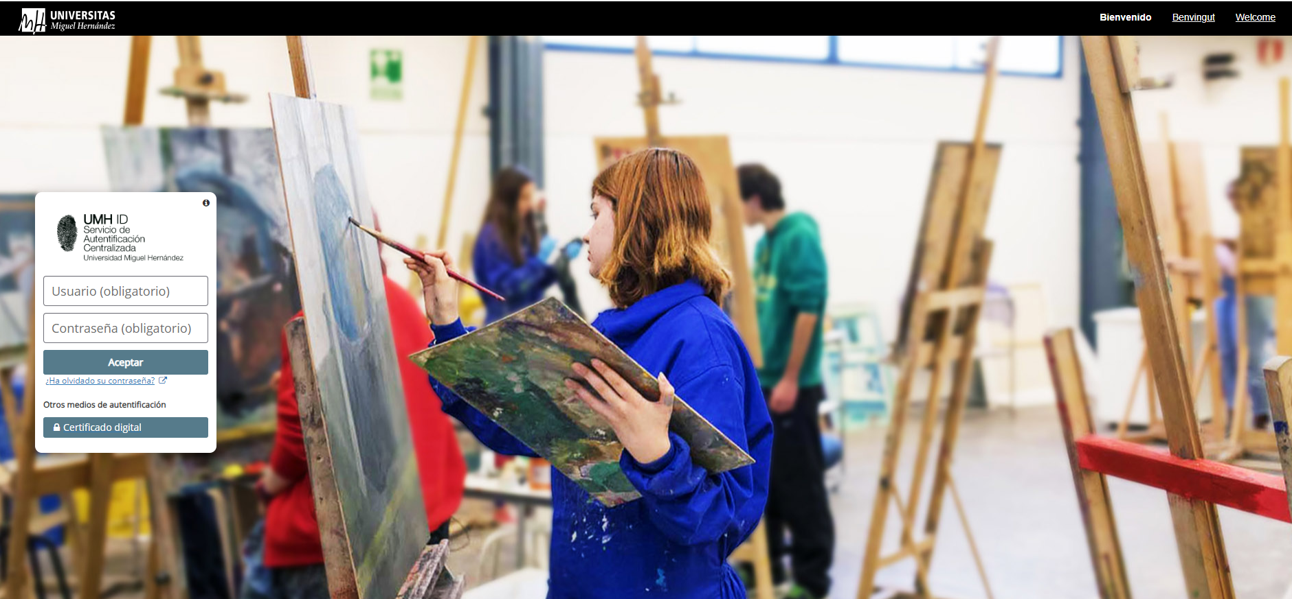
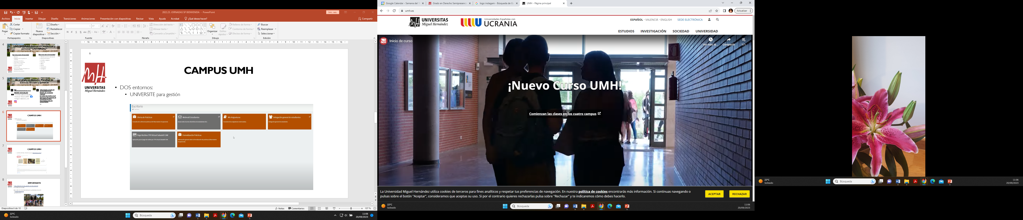
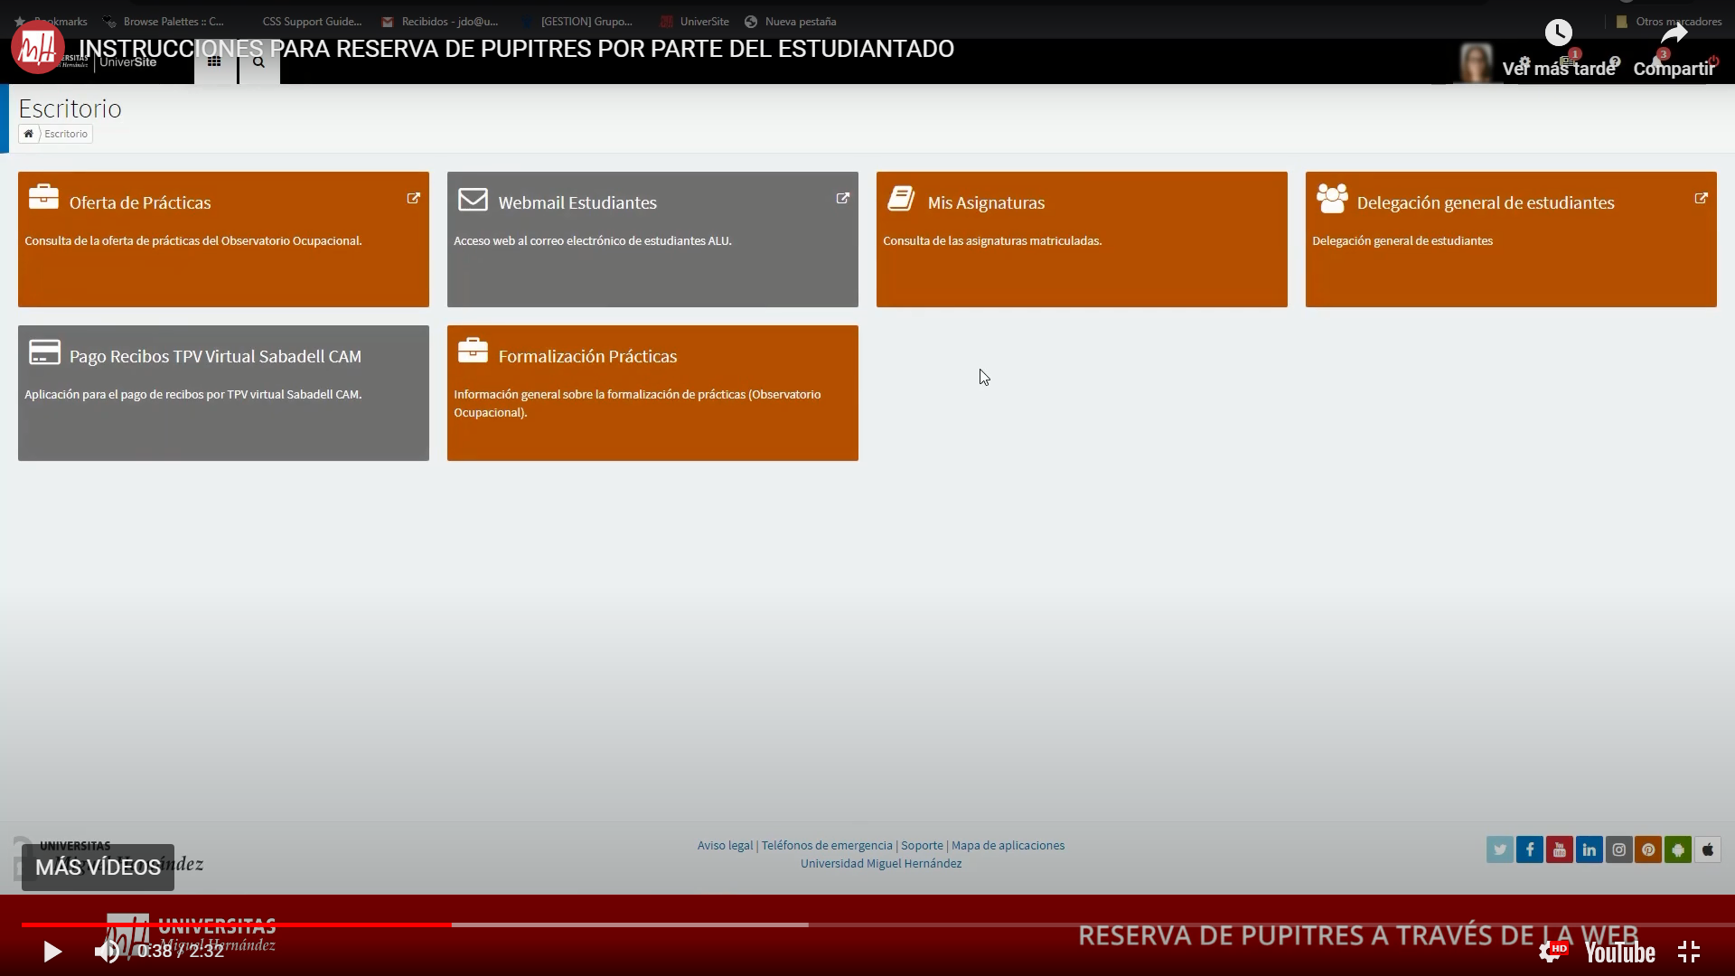
CAMPUS UMH
DOS entornos:
  UNIVERSITE para gestión

Slide 7
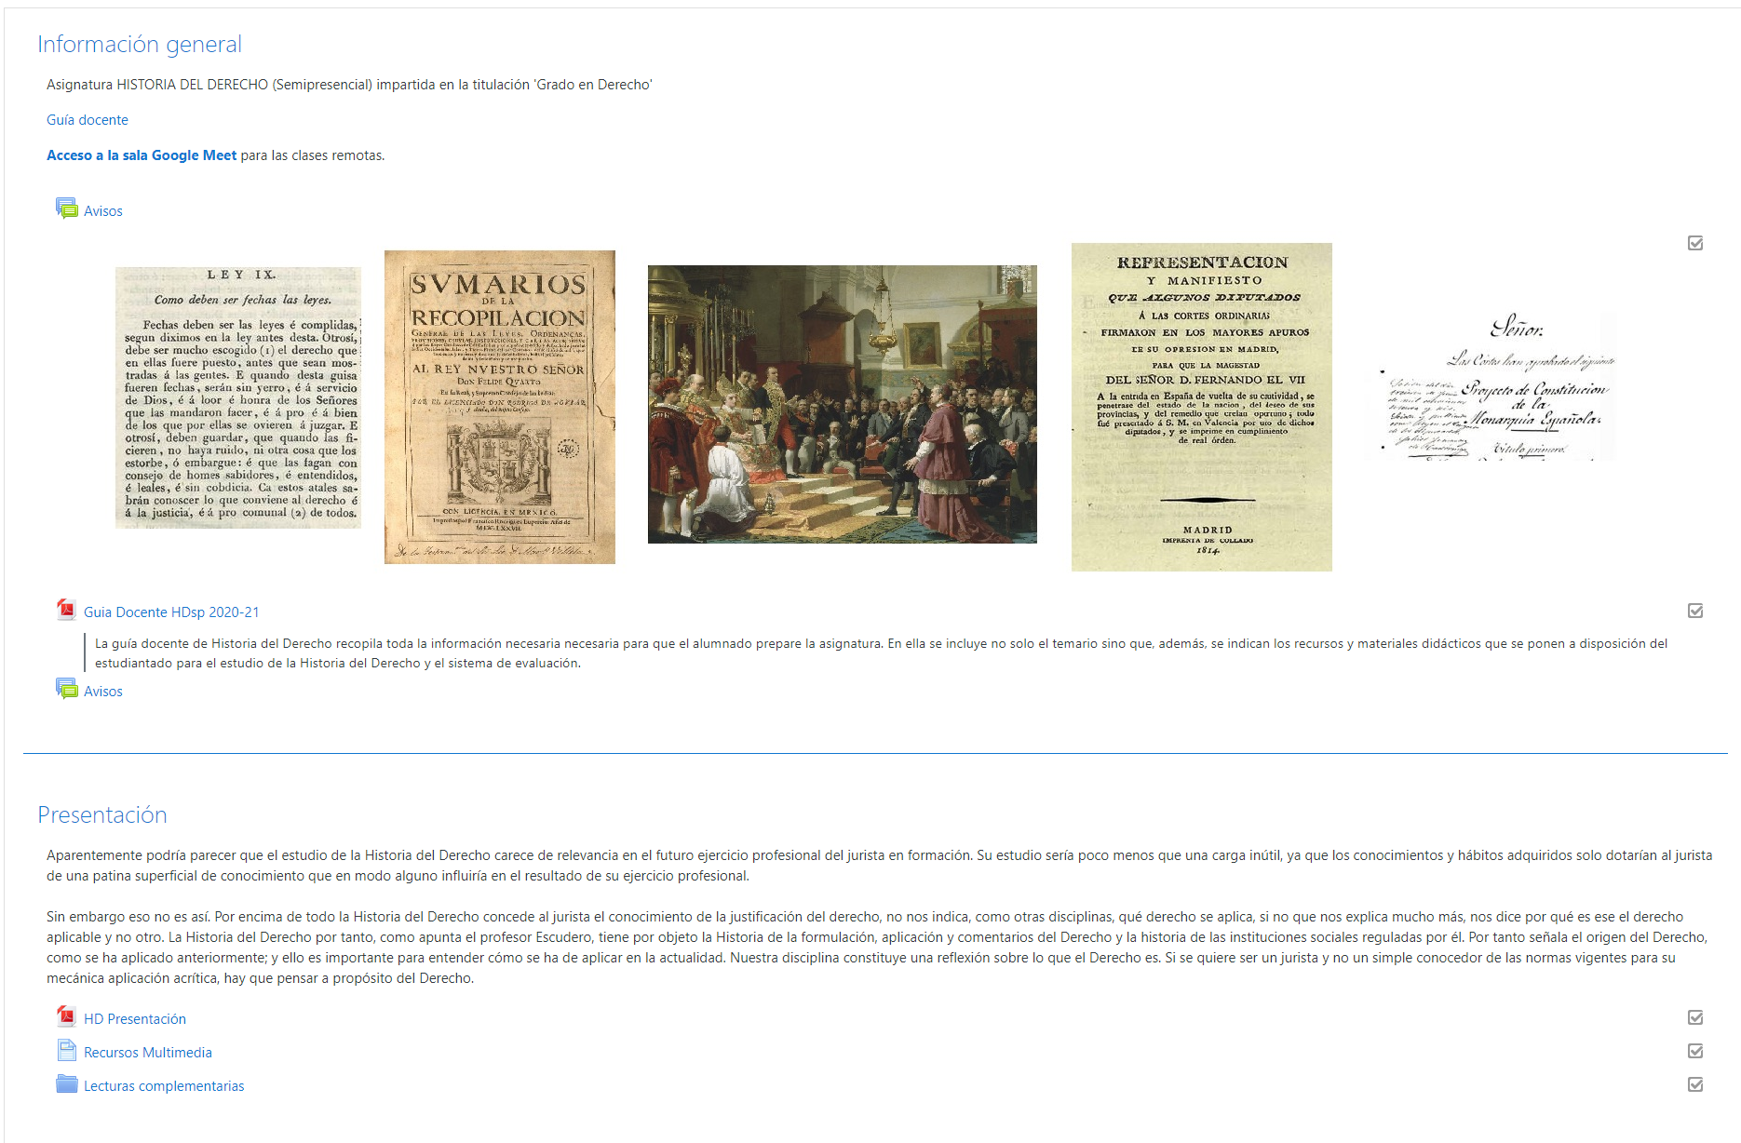
CAMPUS UMH
  CAMPUS VIRTUAL MOODLE docencia: https://campus.umh.es/

Slide 8
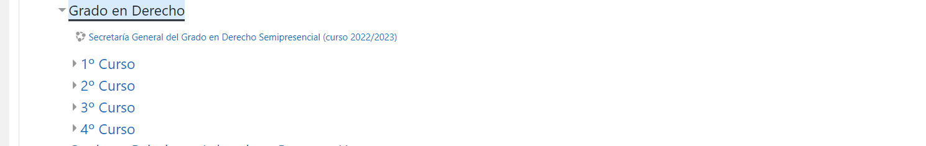
CAMPUS UMH
  CAMPUS VIRTUAL MOODLE docencia: https://campus.umh.es/
  Secretaría General del Grado en Derecho Semipresencial
  -Buzón de consultas
  -Información general: calendario, reglamento, …
  -Información sobre TFG
  -Horarios de curso
  -Calendario de exámenes
  -Recursos de formación especializada

Slide 9

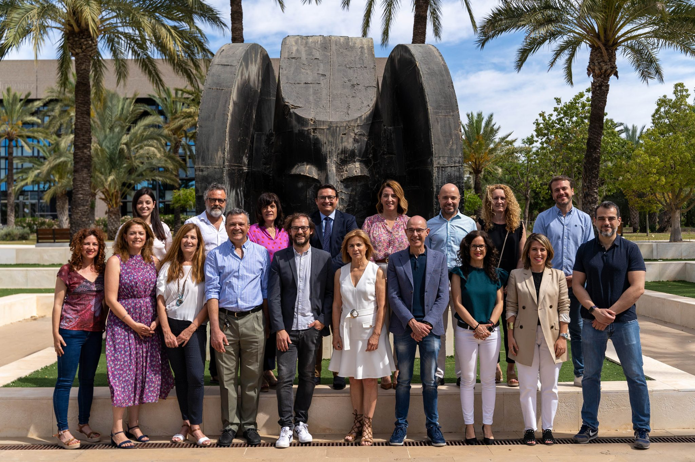
IMPORTANTE
EN CASO DE DUDAS ADMINISTRATIVAS:
FACULTAD DE CIENCIAS SOCIALES Y JURÍDICAS DE ELCHE
  facultad.csjelx@umh.es
  fcsjelche.umh.es

Slide 10
SEMIPRESENCIAL
JORNADAS DE BIENVENIDA

